Slide 1

Min Eiendom
Fremtidens nasjonale eiendomsplattform
Gruppe 11 | Bachelorprosjekt 2026 | UiA
Notes:
Du har nettopp kjøpt ny bolig. Du vil sjekke når søppelet hentes, om det ligger gamle byggesaker på eiendommen, og hvem naboene dine er. Du logger inn på kommunens nettside – og finner ingenting samlet. Du ender opp på fire forskjellige nettsider, og til slutt ringer du kommunen.
Dette er hverdagen til norske eiendomseiere i dag. Vi er gruppe Delta, og vi har jobbet med å løse akkurat dette problemet sammen med Kristiansand kommune.»

Slide 2
Oppgaven
Oppdrag fra Kristiansand kommune
“Lag en proof-of-concept som utforsker en fremtidig versjon av Min Eiendom”

Slide 3
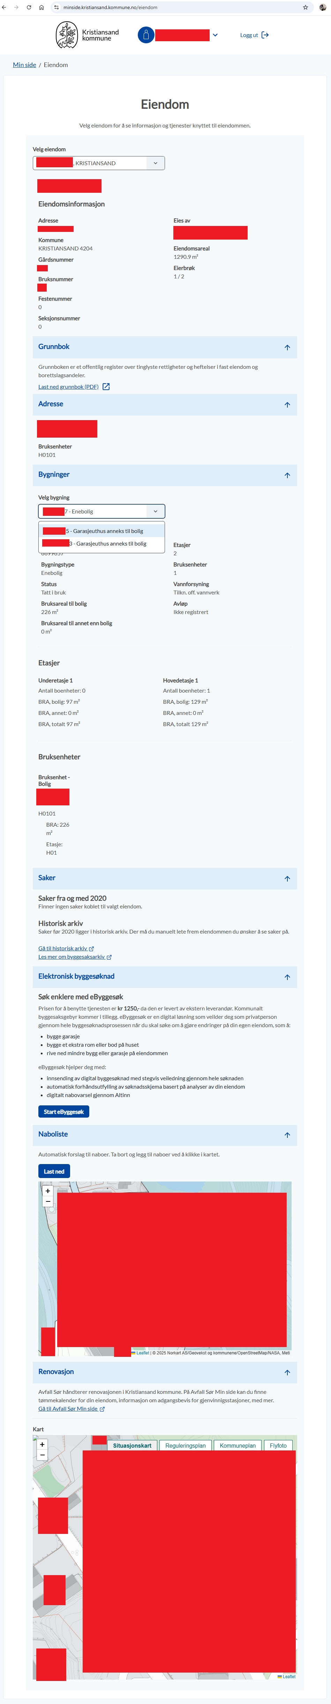
Dagens løsning
Mye "scrolling"
Uoversiktlig
Spredt informasjon

Slide 4
Dagens løsning
Mye "scrolling"
Uoversiktlig
Spredt informasjon

Slide 5
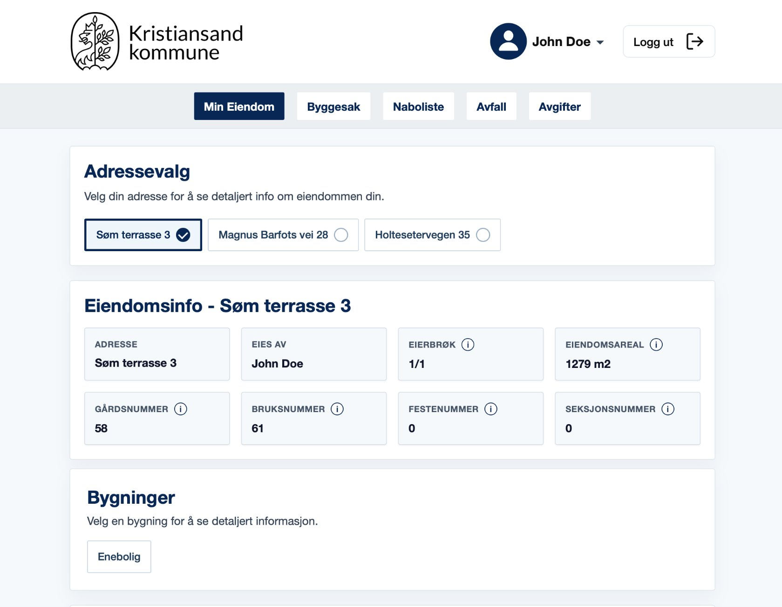
Vår løsning
Overskikkelig
Samlet informasjon
Brukervennlig

Slide 6
Testmetode og resultat
Fase 1
Dagens løsning
Fase 2
Prototyping
Fase 3
POC
3 faser
3 protyper
14 definerte oppgaver.
Tenk-høyt: avdekker friksjon i sanntid
SUS: standardisert, sammenlignbart mål
Iterativ tilnærming – funn brukt videre
Resultat brukertesting
85,6
SUS-score
12 deltakere, 22-62år
Notes:
Brukertestingen ble gjennomført i tre faser. Først testet vi den eksisterende Min Eiendom-løsningen for å kartlegge problemområder og for å få en bredere forstårlese av den nåværende løsningen . Deretter testet vi tre prototyper for å finne riktig retning på struktur og design. Til slutt evaluerte vi den ferdige POC-en.
I siste fase hadde vi 12 deltakere i alderen 22 til 62 år, som gikk gjennom 14 definerte oppgaver.
Vi valgte tenk-høyt-metoden fordi den gir innsikt i hva brukerne faktisk tenker mens de bruker løsningen – ikke bare om de klarer oppgaven, men hvor de nøler, hva de forventer, og hvor det oppstår friksjon. Det fanger opp ting man ellers ikke ville sett.
I tillegg brukte vi SUS-skjema fordi det er en standardisert og bredt anerkjent måte å måle brukervennlighet på. Det gir et tallfestet resultat som kan sammenlignes mot etablerte terskler, og kombinert med de kvalitative observasjonene får vi både hva som skjer og hvor godt det fungerer.
Vi endte på en gjennomsnittlig SUS-score på 85,6, godt over grensen på 70 som regnes som et godt utviklet system. Den iterative tilnærmingen gjorde at funn fra hver fase ble tatt direkte inn i videre utvikling."

Slide 7
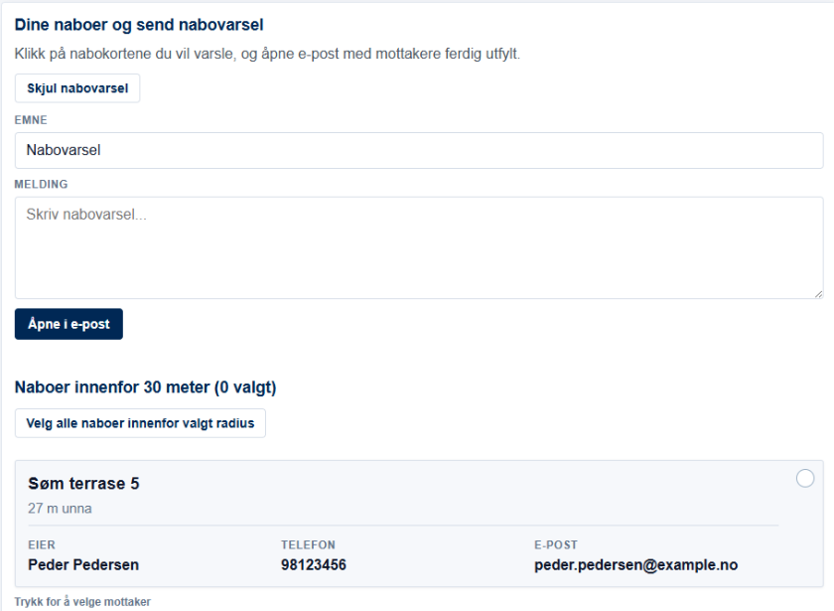
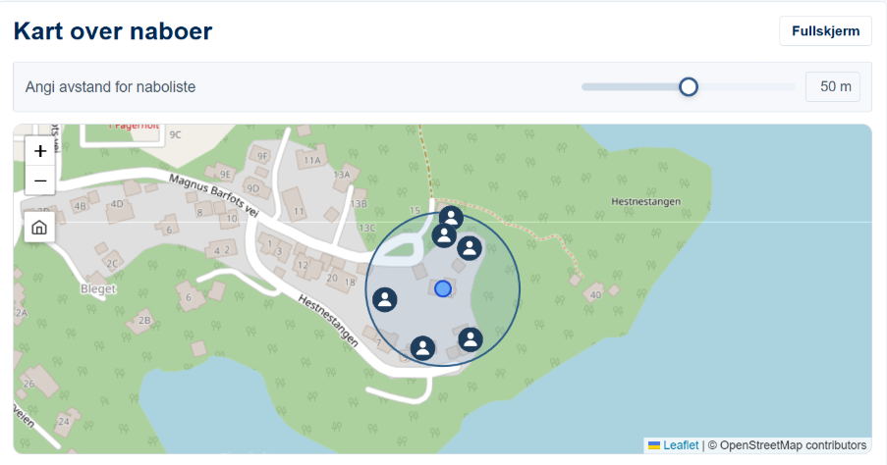
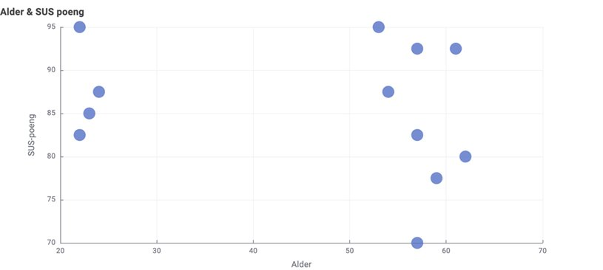
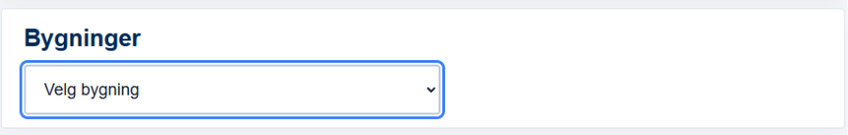
Funn og forbedringer
Fungerte godt: innlogging, eiendomsinfo, avfall, avgifter
Friksjonspunkter:
Radius-slider i nabolisten – ble ikke oppdaget
"Åpne i e-post"-knappen i nabovarsel
Vann og Avløp-info skjult under Bygninger
Flere funn rettet i påfølgende iterasjon
Begrensning: 12 deltakere
Notes:
De fleste oppgavene ble løst raskt og uten hjelp. Innlogging, eiendomsinfo, avfall og avgifter fungerte særlig bra.
Samtidig avdekket testen konkrete forbedringsområder. Det største problemet var radius-slideren i nabolisten, som mange ikke oppdaget – flere prøvde i stedet å skrive inn radius manuelt. "Åpne i e-post"-knappen i nabovarselet skapte forvirring, og informasjonen om vann og avløp var for godt skjult under Bygninger-seksjonen. Flere av disse funnene ble rettet opp i en påfølgende iterasjon.
Det er likevel viktig å påpeke at med kun 12 deltakere er utvalget for lite til å trekke konkrete konklusjoner, men har gitt oss en pekepinne. Funnene reflekterer primært erfaringene til dem som faktisk deltok.

Slide 8
UX og brukeropplevelse
Jakob's Law
Kjente designmønstre
Navigasjon øverst på siden
Gjenkjennbare ikoner
Footer lik kommunens sider
Miller's Law og chunking
Ikke overveld brukeren
Maks 7 ± 2 elementer
Informasjon i tydelige "kort"
Relatert innhold samlet
Universell utforming
WCAG AA-nivå
Design, kontrast og navigasjon
Testet med Lighthouse
Svakheter avdekket og rettet
Notes:
Vi bygget løsningen rundt tre UX-prinsipper.
Jakob's law - løsningen skal kjennes igjen fra andre nettsider. I praksis betyr det navigasjon øverst, gjenkjennbare ikoner og en footer som ligner på kommunens egne sider.
Miller's law og chunking – vi unngår å overvelde brukere med for mye informasjon på en gang, og samler relatert informasjon I tydelige kort og seksjoner, noe som vi vil vise I gjennomgangen av løsningen etterpå.
For universell utforming fulgte vi WCAG AA-nivå, avgrenset til design, kontrast og navigasjon. Vi testet kontrasten med Lighthouse (som er et innebygd chrome verktøy), avdekket svakheter og rettet dem. Siden dette er en POC er skjermleserstøtte ikke implementert, noe som ville være nødvendig I produksjon.
Som nevnt tidligere fikk løsningen vår en SUS score på 85 noe som fungerer som en pekepinne på at de bevisste ux-valgene bidrar til at løsningen kunne tas I bruk av et bredt brukerspekter uten særlig opplæring, noe som er avgjørende når målet er at løsningen skal fungere for innbyggere I hele Norge.

Slide 9
Demo
Nettside:
http://team-delta.geokrs.no/#min-eiendom
Wagtail CMS:
http://admin.team-delta.geokrs.no/admin/snippets/cms_app/kommuneconfig/
Notes:
Nevne endreinger gjort etter brukertester. Bygninger knapp istedenfor nedtrykk meny. Naboliste redesignet for bedre flyt
Nevne endringer gjort etter levering av rapport. Fikset lenke til DiBK veiviser så det kobles til en annens gruppe løsning.

Slide 10
Problemstilling
“ Hvordan kan en brukersentrert og teknisk skalerbar arkitektur synliggjøre forutsetningene for nasjonal utbredelse av en samlet eiendomsinformasjonsløsning? ”

Slide 11
Brukerflate
Arkitektur
Frontend
Samhandlingslag
Backend
Dataplattform
Database

Slide 12
Brukerflate
Arkitektur
Frontend
Samhandlingslag
Backend
Fagtjenester
Matrikkeltjeneste
Dataplattform
Database

Slide 13
Brukerflate
Frontend
Arkitektur
React Vite | nginx
Samhandlingslag
Backend
FastAPI SQLAlchemy
Fagtjenester
CMS-tjeneste
Matrikkeltjeneste
Renovasjonstjeneste
FastAPI
FastAPI SQLAlchemy
FastAPI
Innholdsplattform
Dataplattform
Wagtail-CMS
Database
Django | Wagtail
PostgreSQL | PostGIS

Slide 14
Brukerflate
Frontend
Arkitektur
React Vite | nginx
Samhandlingslag
Backend
FastAPI SQLAlchemy
Fagtjenester
CMS-tjeneste
Arkivtjeneste
Matrikkeltjeneste
Renovasjonstjeneste
FastAPI
FastAPI SQLAlchemy
FastAPI SQLAlchemy
FastAPI
Innholdsplattform
Dataplattform
Wagtail-CMS
Database
Django | Wagtail
PostgreSQL | PostGIS

Slide 15
Matrikkeltjeneste
Schema
Route
Repository

Slide 16
Brukerflate
Frontend
Arkitektur
React Vite | nginx
Samhandlingslag
Backend
FastAPI SQLAlchemy
Fagtjenester
CMS-tjeneste
Arkivtjeneste
Matrikkeltjeneste
Renovasjonstjeneste
FastAPI
FastAPI SQLAlchemy
FastAPI SQLAlchemy
FastAPI
Innholdsplattform
Dataplattform
Wagtail-CMS
Database
Django | Wagtail
PostgreSQL | PostGIS

Slide 17
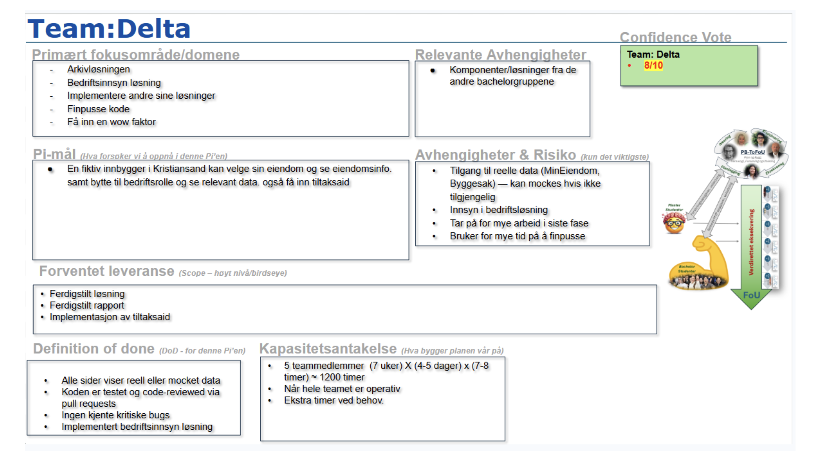
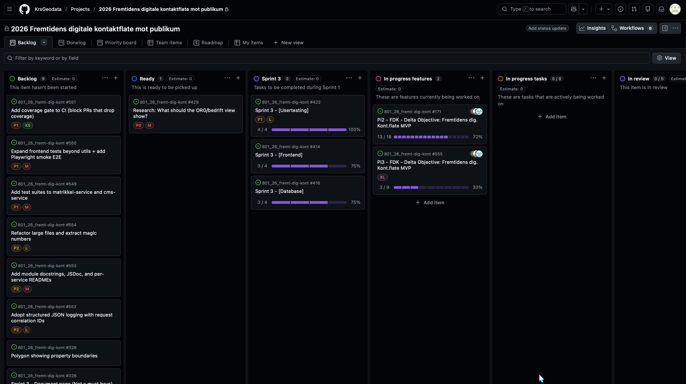
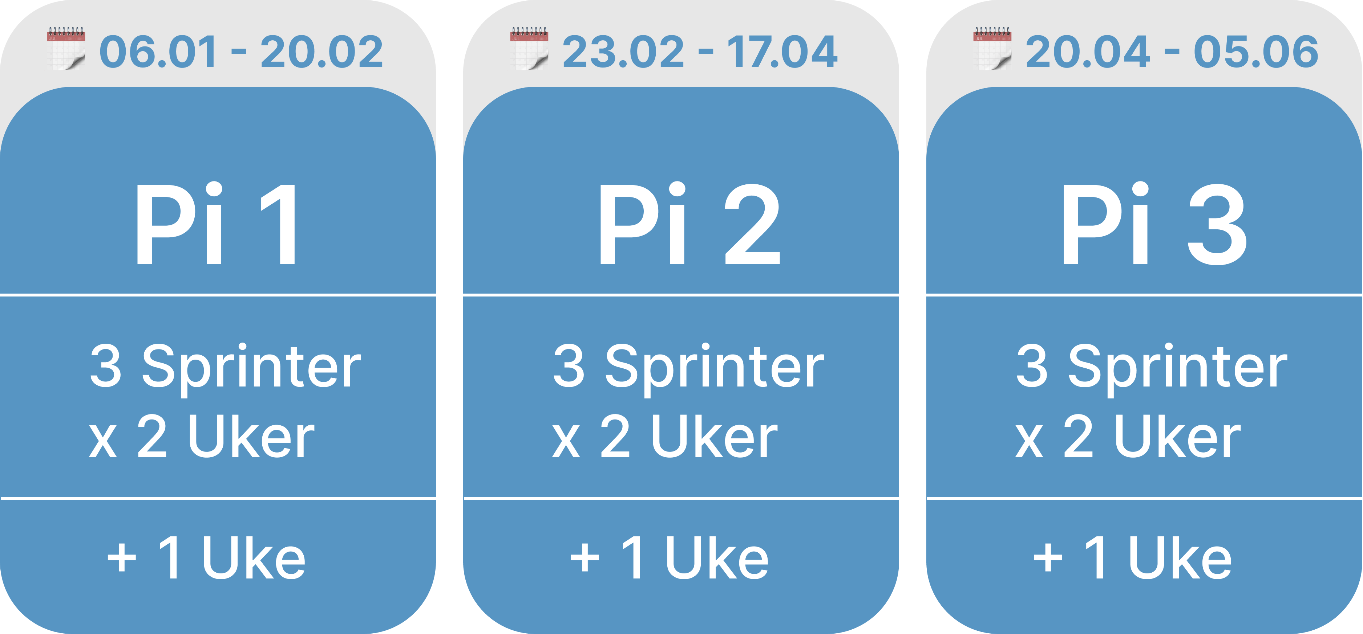
Metode
Scrum
Tre product increments (pi) på 7 uker
Daglige standups
SAFe: koordingering med andre bachelor-grupper hos kommunen
Arkitekturforum
Scrummaster-forum
MoSCoW for prioriteringer
GitHub for backlog

Slide 18
Kvalitetssikring
Kodekvalitet
Pull requests på GitHub
Tester i koden
Typescript type-sjekk og Pydantic dataformat
Arkitektur
Anbebalinger fra kommunen
Separasjon av ansvar – repository-mønsteret
Mikrotjenestearkitektur med Docker
Prosess
Research
Daglige standups
Møter med prosjektleder og kommunen
Definition of done, MoSCoW-prioritering
Resultat
Brukere, arbeidsgiver, interessenter
Bruker og experttesting
Standardiserte tester og verkøy
SUS, Tenk-høyt-metoden, ekspertevaluering

Slide 19
Nasjonal skalering & konklusjon
Hva viser POC-en?
Arkitektur
Legger til rette for skalering
Tre kommuner - designet for flere
Forutsetninger
For nasjonal skalering
Teknisk: Standardiserte API-er og SOAP-adapter for Matrikkelen
Organisatorisk: Driftsansvar, finansieringmodell og gradvis pilotutrulling
Semantisk: Felles begreper og datamodeller
Konklusjon
Hovedfunn
Mer hensiktsmessig enn at hver kommune utvikler sitt eget
Organisatorisk vilje og standardisering
Neste steg
Veien videre
Reelle datakilder
Flere brukertester
Samarbeid med flere kommuner

Slide 20


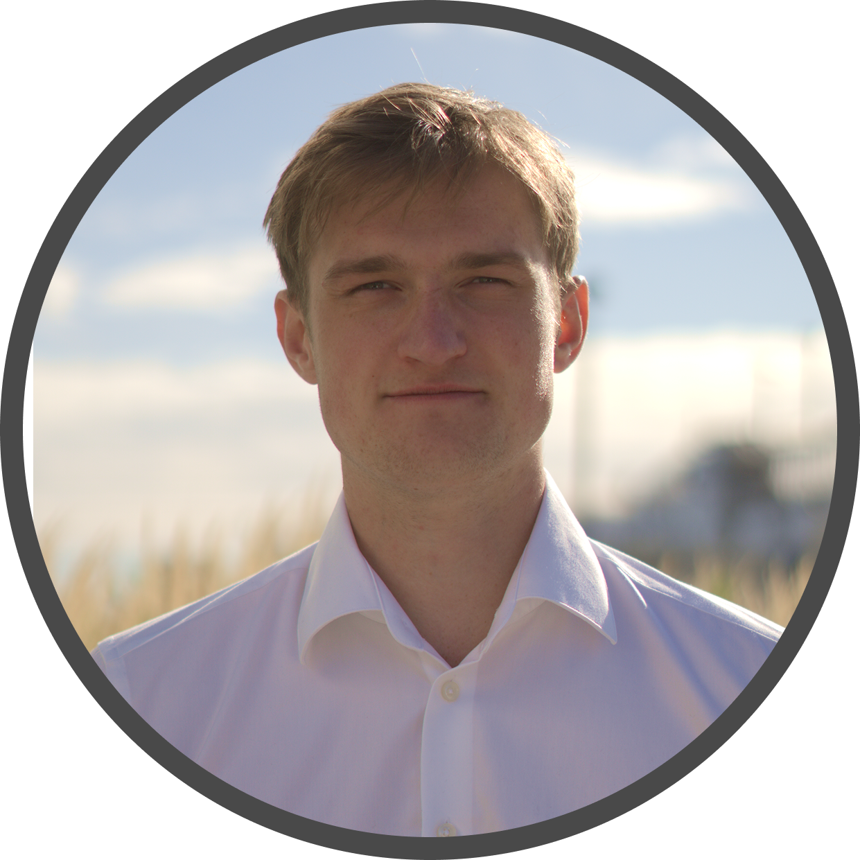

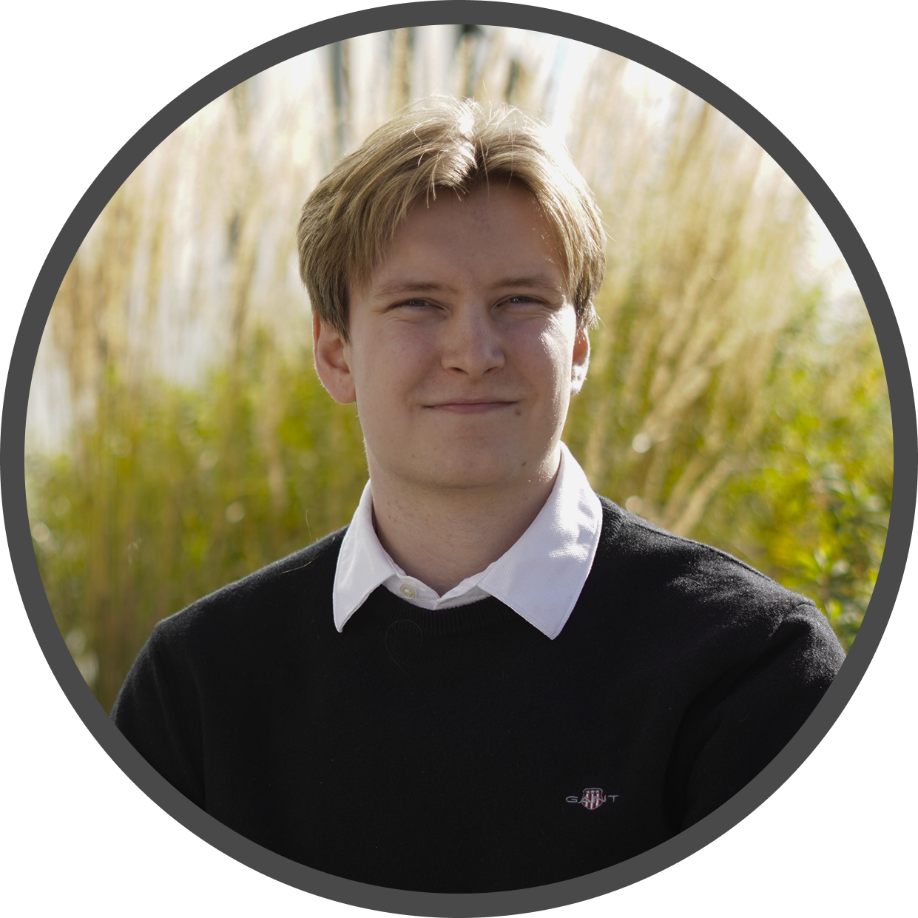


Takk for oss!
Kristian Kalleberg
Vebjørn Kjus
Gaute Hoel
Kristoffer Holmsen
Oliver Gyve
Gruppe 11

